Slide 1
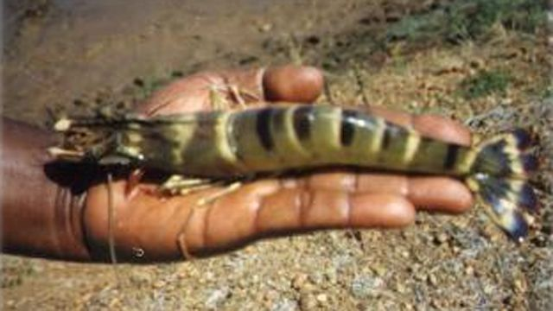
На Филиппинах успешно выращивают тигровую креветку (Реnaeus monodon). Молодь отлавливают и сортируют, помещают в глиняные сосуды и продают владельцам выростных водоемов. Молодые креветки в течение 1-1,5 месяца содержатся в небольших прудах при плотности посадки 300-500 тыс. шт./га, лишь затем их пересаживают в нагульные пруды. Подкармливают креветок измельченной малоценной рыбой, мелкими ракообразными, мясом моллюсков и некоторыми недорогими растительными кормами. Товарного веса (95-100 г) креветки в различных водоемах достигают через 6-12 месяцев после посадки.

Slide 2
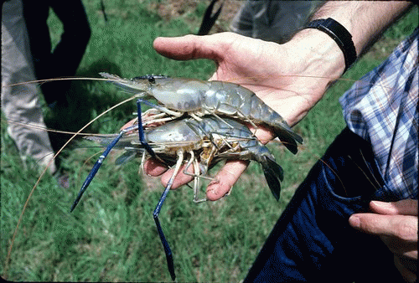
Ценным объектом выращивания считается гигантская креветка Макробрахиум
Розенберга (Macrobrachium rosenbergii). Эти креветки на ранних стадиях развития обитают в соленых водах, а взрослые особи заходят в пресноводные водоемы, питаются там пищей растительного и животного происхождения. Их икра оплодотворяется и созревает в пресной воде, но перед выклевом личинок самки мигрируют в прибрежные соленые воды. После появления личинок взрослые креветки возвращаются в пресноводные водоемы. Личинки в течение 1-1,5 месяца живут в море, а затем концентрируются в опресненных районах. Через 7-8 месяцев они становятся половозрелыми.

